Slide 1
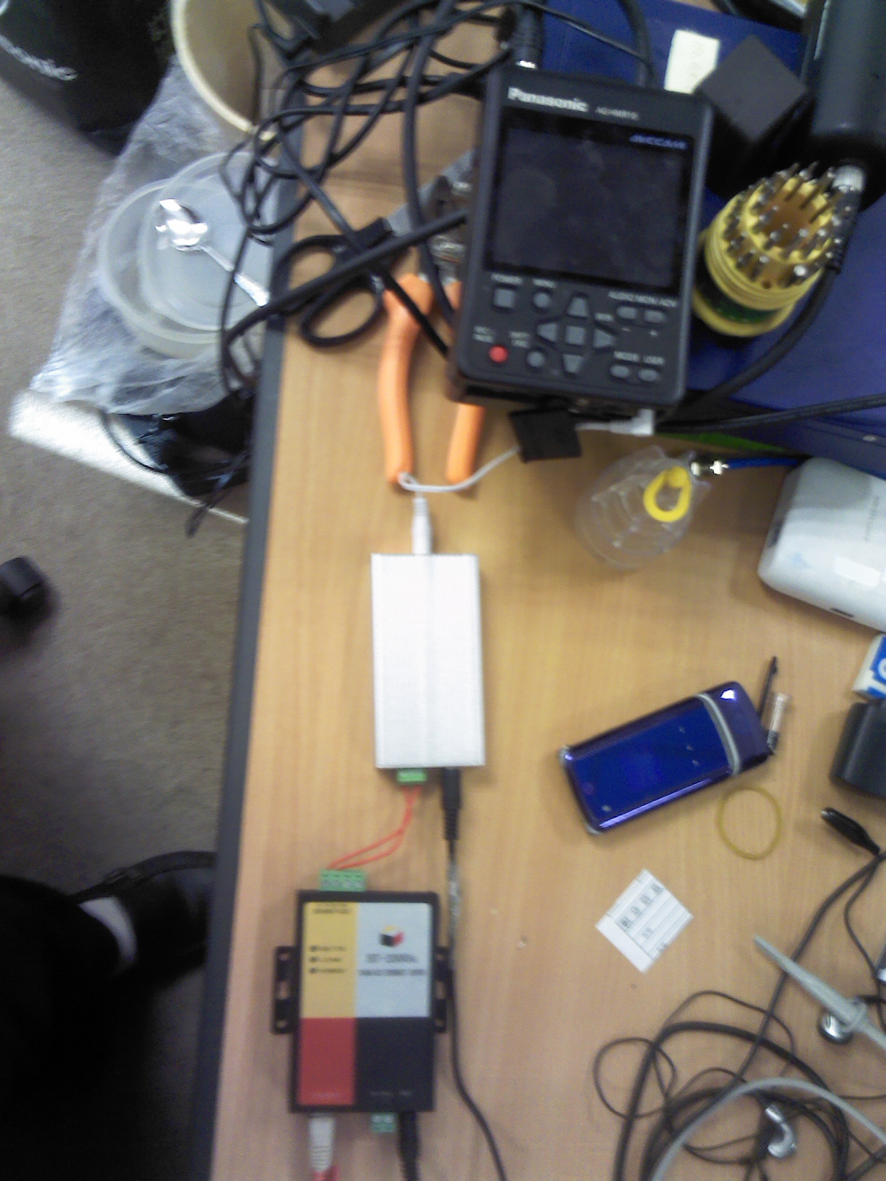
摄像机
控制盒子
网络转485
网线

